Slide 1
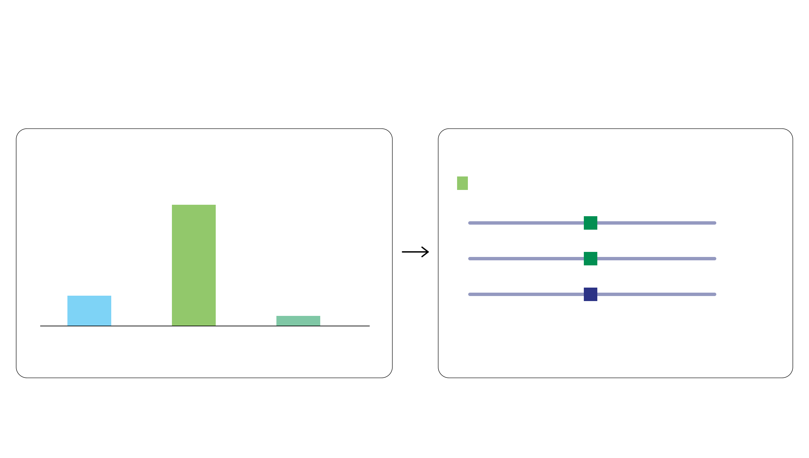
MAP: select the most probable configuration
Maximum a posteriori (MAP)
Select the (kᵢ, mᵢ) pair with the highest posterior probability.
Posterior for one mutation locus
MAP configuration
B: (kᵢ, mᵢ) = (3, 2)
75%
M
M
18.75%
W
6.25%
Posterior probability: 75%
A: (2,1)
B: (3,2)
C: (1,1)
M: specified mutation
W: no specified mutation
Notes:
约一分钟。沿用上一页18.75%、75%、6.25%的教学概率，本页将A/B/C具体解释为单个位点的三种候选配置，演示从位点配置的边缘后验选取最大概率状态。MAP为(3,2)，即三份DNA拷贝中两份携带指定突变，另一份不携带。75%不是确定性，其余配置合计25%。这是后验的点汇总，不是新的贝叶斯更新。上一页展示全参数后验的重加权概念，本页展示其位点配置层面的汇总。FAM后续从完整后验计算，不只取MAP。

